Slide 1
OSP
Semestrální práce 2012
Martin Lukeš
Migdb

Slide 2
Migdb
Migdb = migrace relační databáze v závislosti na změnách v aplikačním modelu
studentský projekt ČVUT
v nynější verzi minimální funkcionalita
domovská stránka projektu: https://github.com/migdb/migdb

Slide 3
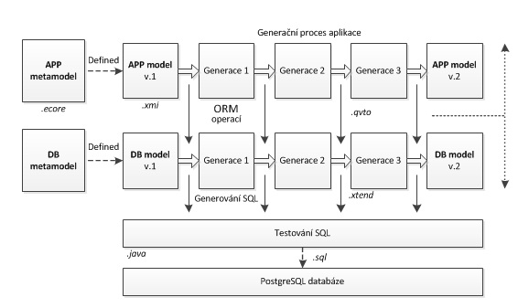
Jak to funguje?

Slide 4
Migdb - organizace
3 aktivní „studenti-vývojáři“, dalších 5 se zapojilo do projektu v minulosti
Ondřej Macek zaštiťuje projekt
CollectionsPro - zadavatel

Slide 5
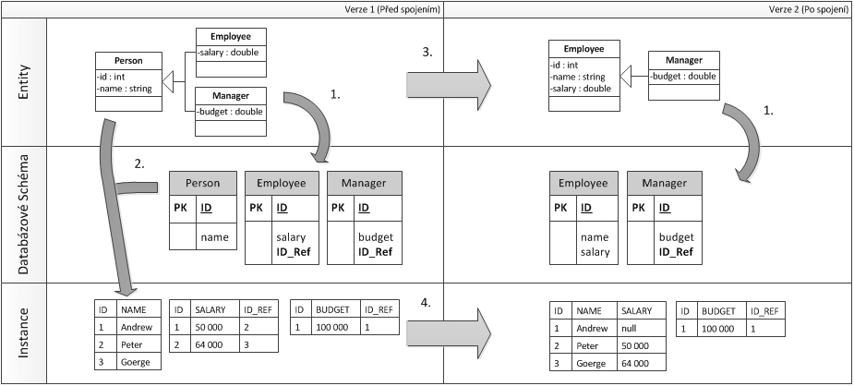
Příklad

Slide 6
Idea
projekt je nedostatečně testován – zlepšit kvalitu testování
testování je nyní manuální – automatizace testování + generování reportů testů

Slide 7
Výsledky
Odezva vývojáře – zadán úkol https://github.com/migdb/migdb/issues/53
Výsledky práce přidány do repozitáře https://github.com/migdb/migdb/commit/6567c7cb5bae0f40bcd04e5730aeeea29c850788
Validace modelů, nikoliv testování, export do html

Slide 8
Technické detaily
Překážka nefunkční reader
500 řádků validátorů (QVT)
Modeling workflow
Nefunkční reader => generování modelů přes QVT transformace, jednodušší export modelů na novou verzi

Slide 9
Děkuji za pozornost

